Slide 1

PROGRAMMIERSPRACHE NIM

Slide 2
Agenda
EINFÜHRUNG
VARIABLENDEKLARATION
DATENTYPEN
BEDINGUNGEN
SCHLEIFEN
KLASSEN UND FUNKTIONEN
FEHLERBEHANDLUNG
DATENSTRUKTUREN
TESTEN

Slide 3

Geschichte zu nim
Entwicklung: Begonnen 2005 von Andreas Rumpf, ursprünglich Nimrod genannt, veröffentlicht 2008.
Erster Compiler: Zunächst in Pascal (Free Pascal Compiler) geschrieben, ab 2008 in Nim selbst implementiert.
Umbenennung: Von Nimrod zu Nim mit Version 0.10.2 (Dezember 2014).
Version 1.0: Veröffentlicht am 23. September 2019, markiert die Stabilität der Sprache und ihrer Entwicklungswerkzeuge (Compiler, Paketmanager).
Version 2.0: Veröffentlicht am 1. August 2023, mit Fokus auf das ARC/ORC-Speichermodell für effizientes und vorhersehbares Speichermanagement.

Slide 4
Allgemeines
Einflüsse
Nim wurde von vielen Programmiersprachen inspiriert, darunter Python, Ada, Lisp und C++
Ziel: Effizient, ausdrucksstark und elegant.
Plattform
Nim kann nach C, C++, JavaScript, Objective-C und LLVM kompilieren und funktioniert auf verschiedenen Systemen.
Über Nim
Statisch typisiert: Nim prüft den Datentyp von Variablen schon beim Kompilieren. Es unterstützt auch Makros, um den Code zur Kompilierzeit anzupassen.
Unterstützte Paradigmen: Metaprogrammierung, funktionale Programmierung, prozedurale und objektorientierte Programmierung.

Slide 5
Installationsmöglichkeiten
Homebrew (macOS, Linux, WSL)
1 brew install nim
Alternativ: Download – Nim Programming language
Online-Compiler: Nim Online Editor

Slide 6
variablendeklaration
Nim unterstützt sowohl veränderbare als auch unveränderliche Variablen
Syntax: var <name>: <type>
var <name>: <type> = <value>
Deklaration mit `var`:
var a: int
var b = 7 #Typ automatisch als int erkannt
var b = 9
var b ="HELLO“ #error
`var` Block:
var
c = -11
d =“Hello“
Unveränderliche Zuweisungen:
`const`: Wert muss zur Compile- Zeit bekannt sein
const g = 9
const g = -27 #error
`let`: Wert kann zur Laufzeit gesetzt werden, bleibt aber unveränderlich
let j = 25
let j = -44 #error

Slide 7
Primitive Datentypen in Nim
Datentyp | Beschreibung | Beispielwerte
Integer | Ganze Zahlen ohne Dezimalstellen. | 32, -174, 0, 10_000_000
Float | Gleitkommazahlen, die reelle Zahlen approximieren. | 2.73, -3.14, 4e7
Char | Einzelne ASCII-Zeichen, dargestellt zwischen zwei einfachen Anführungszeichen. | 'a', '+', '2‘ 'ab‘ -> error
String | Eine Folge von Zeichen, dargestellt zwischen zwei doppelten Anführungszeichen. | "Hallo Welt", "", "32"
Boolean | Wahrheitswerte, die nur true oder false annehmen können. | true, false

Slide 8
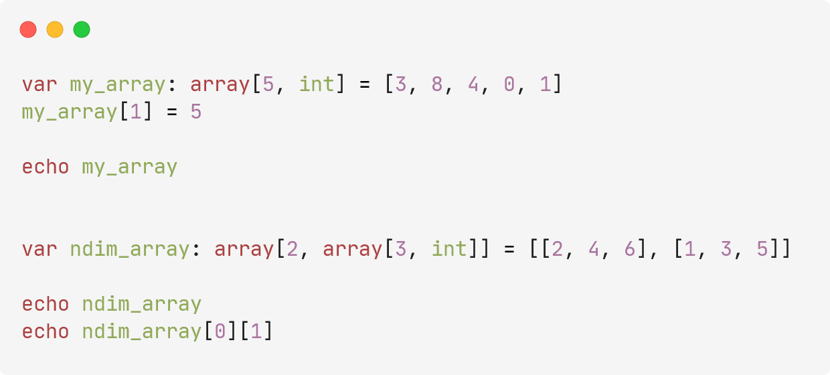
Advanced Datatypes
Arrays
var a = [3, 8, 4, 0, 1]
AUSGABE
[3, 5, 4, 0, 1] [[2, 4, 6], [1, 3, 5]] 4

Slide 9
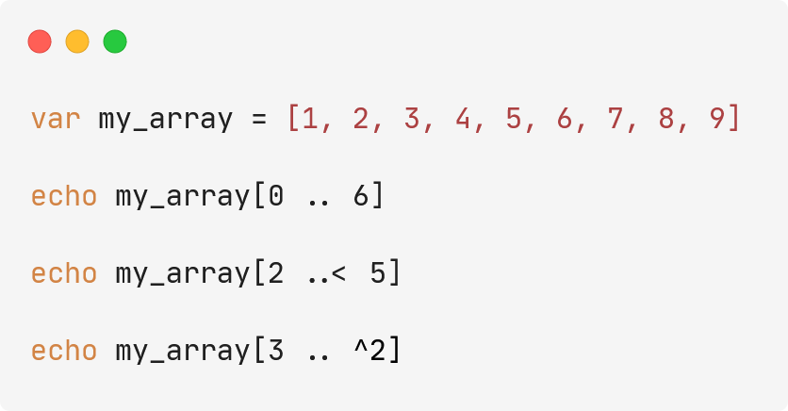
ADVANCED DaTATYPES
SLICES
AUSGABE
@[1, 2, 3, 4, 5, 6, 7]
@[3 ,4 ,5]
@[4, 5, 6, 7, 8]
≙ echo my_array[3 .. my_array.len()-2]

Slide 10
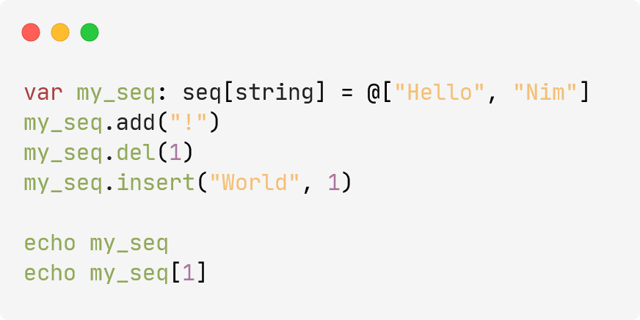
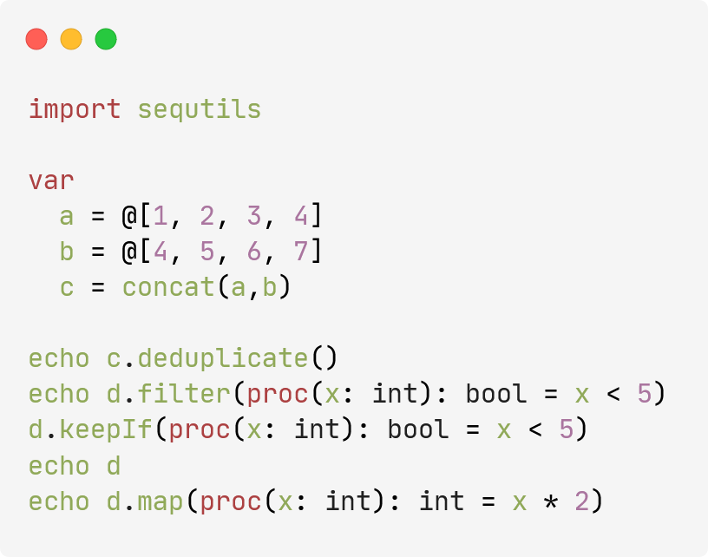
ADVANCED DATATYPES
SEQUENCES
AUSGABE
@[1, 2, 3, 4, 5, 6, 7]
@[1, 2, 3, 4]
@[1, 2, 3, 4]
@[2, 4, 6, 8]
var a =@[“Hello“, “Nim“]
AUSGABE
@["Hello", "World", "!"] World

Slide 11
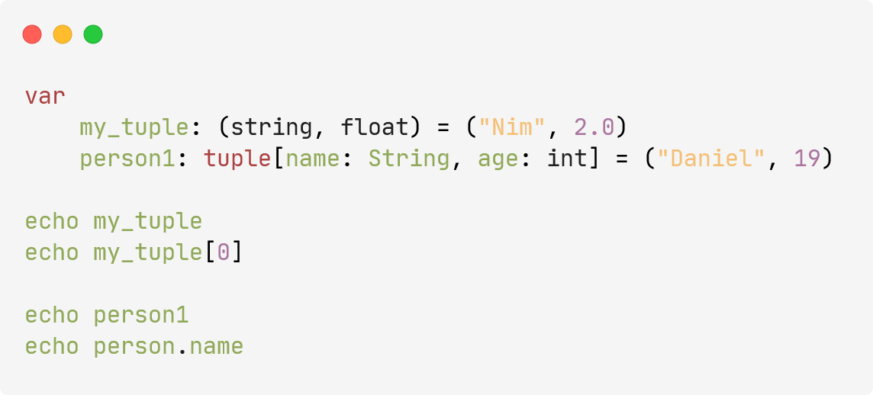
ADVANCED DATATYPES
TUPLES
AUSGABE
(“Nim“, 2.0)
Nim
(name: “Daniel“, age: 19)
Daniel
var a = (“Nim“, 2.0)

Slide 12
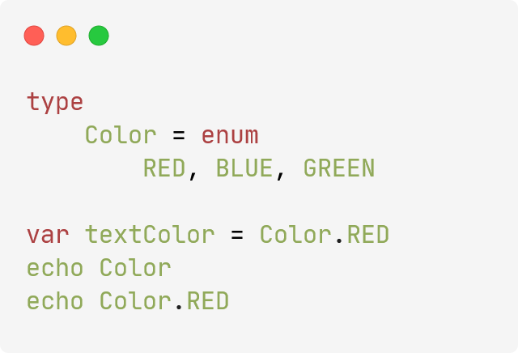
ADVANCED DATATYPES
ENUMS
var textColor: Color = Color.RED
oder
var textColor = RED
AUSGABE
Color
RED

Slide 13
BEDINGUNGEN
1. If statement:
Syntax: if <Bedingung>:
<Ausführung>
1a. Else statement:
Syntax: if <Bedingung>:
<Block>
else:
<alternativer Block>
1b. Elif:
Syntax: if <Bedingung1>:
<block1>
elif <Bedinung2>:
<block2>
else:
<block_else>

Slide 14
BEDINGUNGEN
2. Case-Statement:
Syntax: case <variable>
of <value1>:
<block1>
of <value2>:
<block2>
else:
<default block>
Beispiel:
case x
of 5:
echo „FÜNF!“
of 4, 6:
echo: „gerade Zahl!“
else:
echo „Unbekannt“
Besonderheiten:
Alle Fälle müssen abgedeckt werden. Fehlen Fälle gibt es einen Fehler
Mehrere Werte können in einem `of` kombiniert werden

Slide 15
Live Aufgabe DatenTypen und Verzweigungen

Slide 16
SCHLEIFEN

Slide 17
GESCHÄFTSMODELL
ZUSAMMENFASSUNG
Unsere Forschung basiert auf Markttrends und sozialen Medien.
DESIGN
Wir sind der Meinung, dass Menschen mehr Produkte benötigen, die speziell für diesen Nischenmarkt bestimmt sind.
FORSCHUNG
Minimalistisch und einfach zu bedienen

Slide 18
Unsere Konkurrenz
Komfortabel
Contoso
Mitbewerber A
Günstig
Teuer
Mitbewerber D
Mitbewerber C
Mitbewerber B
Mitbewerber E
Umständlich

Slide 19
2-JAHRES-AKTIONSPLAN
ENTWÜRFE ERSTELLEN
FEEDBACK SAMMELN
AN KUNDEN ÜBERMITTELN
20XX
JAN
FEB
MRZ
APR
MAI
JUN
JUL
AUG
SEP
OKT
NOV
DEZ
20XX
JAN
FEB
MRZ
APR
MAI
JUN
JUL
AUG
SEP
OKT
NOV
DEZ
FOKUSGRUPPEN DURCHFÜHREN
ENTWURF TESTEN
DESIGN EINFÜHREN

Slide 20
DAS TEAM IN PERSON
TAKUMA HAYASHI
MIRJAM NILSSON​
FLORA BERGGREN​
RAJESH SANTOSHI
Präsident
Geschäftsführer
Chief Operations Officer
VP Marketing
GRAHAM BARNES
ROWAN MURPHY
ELIZABETH MOORE
ROBIN KLINE
VP Produkt
SEO-Stratege
Produktentwickler
Inhaltsentwickler

Slide 21
ZUSAMMENFASSUNG
Bei Contoso ist es unsere Überzeugung, 110 % geben zu wollen. Mithilfe unserer Datenarchitektur der nächsten Generation unterstützen wir Organisationen dabei, agile Workflows virtuell zu verwalten. Wir wachsen aufgrund unserer Marktkenntnisse und unseres hervorragenden Teams hinter unserem Produkt. Wie unser Geschäftsführer sagt: „Effizienz wird durch eine proaktive Umgestaltung unserer Geschäftsabläufe erzielt.“

Slide 22
VIELEN DANK
Mirjam Nilsson​
206-555-0146
mirjam@contoso.com
www.contoso.com

